Slide 1
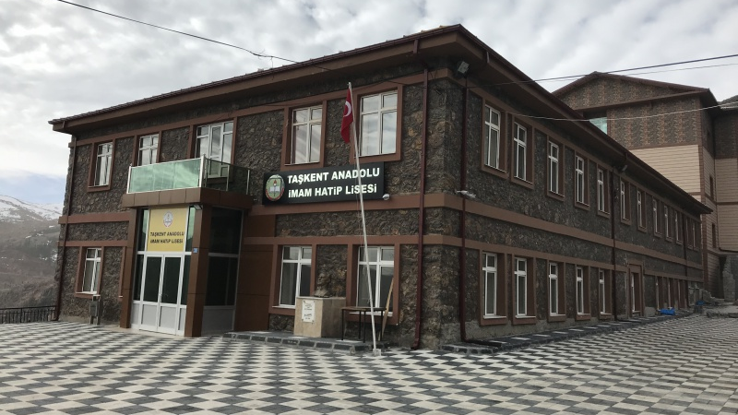
TAŞKENT ANADOLU İMAM HATİP LİSESİ
1976'dan Günümüze...

Slide 2
VİZYONUMUZ:
Var olduğumuz çevrede, insan olmanın bilincine, sevgi, saygı ve hoşgörü anlayışına sahip, mesleki bilgi ve becerilerinde daima bir adım önde nitelikli meslek adamları yetiştirmek. Nitelikli eğitim öğretim faaliyetleriyle, kurumsal kimliği ve sunduğu hizmetlerle örnek alınan uluslararası düzeyde saygın ve kaliteli bir kurum olabilmektir.

Slide 3
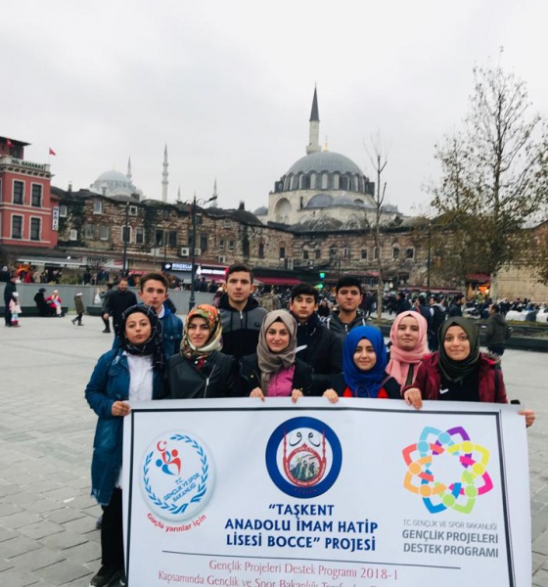
MİSYONUMUZ:
Öğrencilerimizi; Atatürk İlke ve İnkilaplarına sıkı sıkıya bağlı, Milli ve manevi değerlerimizi özümsemiş, öğrenmeyi öğrenen, gelişime açık, akla ve bilime dayalı bir din anlayışına sahip, İnanç ve aklı bütünleştirebilen, farklı görüşlere saygı duymayı bilen, sevgi ve hoşgörüyü temel alan, çağımızın gereksinim duyduğu mesleki ve kültürel donanıma sahip, çağdaş din adamları olarak yetiştirmek ve yükseköğrenime hazırlamak. Eğitim öğretim faaliyetleriyle bireylerin ve toplumun sürekli eğitimini ve gelişmesini sağlayabilen, sosyal kültürel ve ekonomik gelişimine katkıda bulunabilen, değerlerimizi geliştirerek gelecek nesillere aktarabilen, fırsat ve imkan eşitliği içinde evrensel ilkeleri gözetebilen, yüksek karakterli, aydın ve üstün nitelikli bireyler yetiştirebilmektir

Slide 4
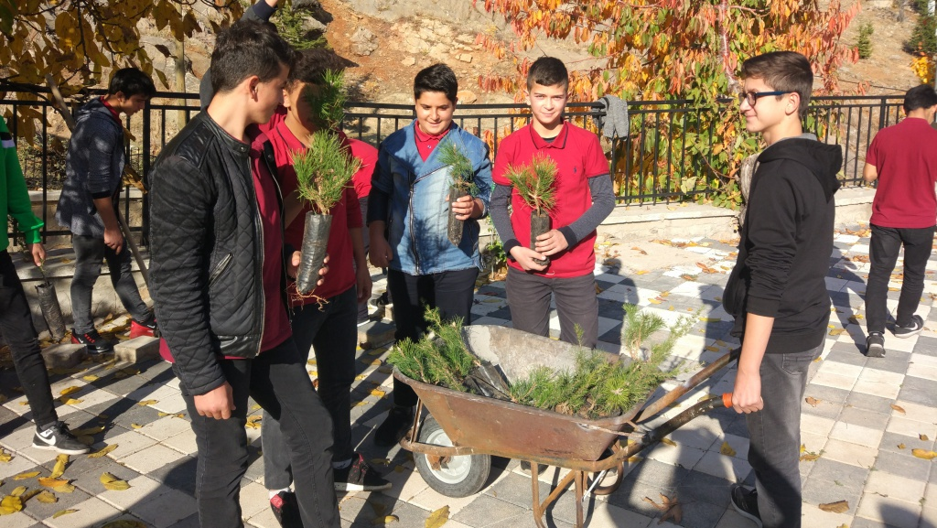
Pansiyon Bilgileri: ERKEK VE KIZ ÖĞRENCİ PANSİYONU Saatler: 08:30 - 15:50 Isınma: KÖMÜR--Merkezi Isıtma Bağlantı: Fatih Projesi Fiber İnternet Yabancı Dil: İNGİLİZCE Sportif Etkinlikler: Okulumuzda Bocce sahası bulunmaktadır. Proje Çalışmaları: Okulumuzda E-Twinning proje faaliyetleri etkin bir şekilde sürdürülmekte olup güncel ÜÇ adet projemiz bulunmaktadır. Ayrıca diğer okullarla da proje ortaklığına açıktır.

Slide 5
Teşkilat Şemamız:

Slide 6
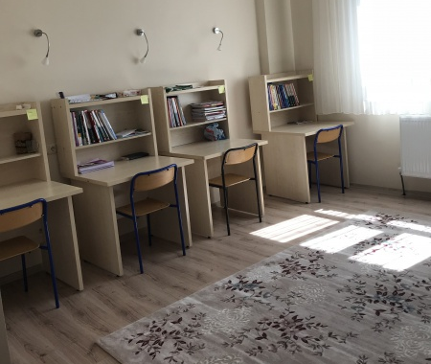
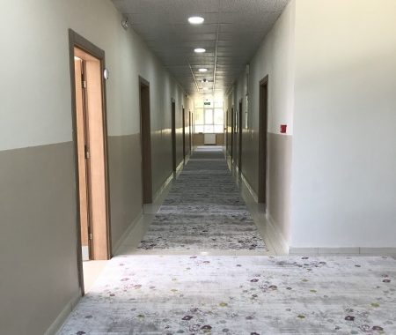
PANSİYONLARIMIZ:

Slide 7
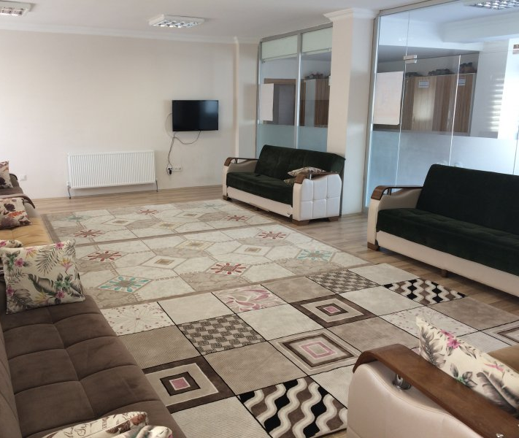
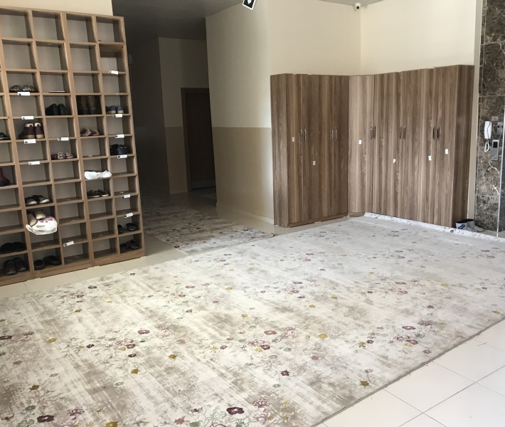
PANSİYONLARIMIZ:

Slide 8
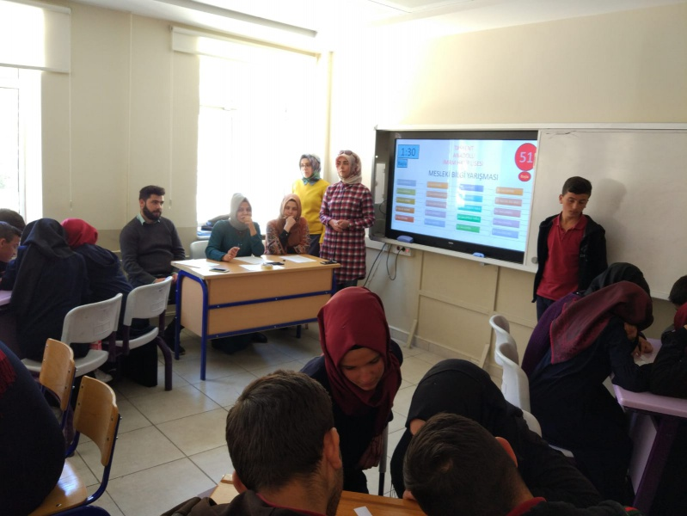
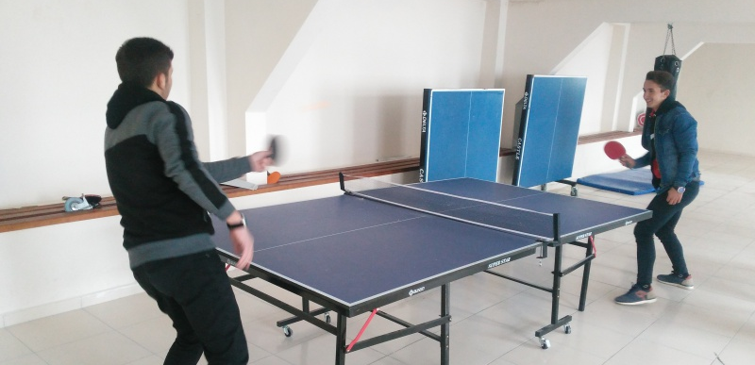
ETKİNLİKLERİMİZ:
9. Sınıflara Yönelik Ailemize Hoşgeldin Etkinliği
Bocce Turnuvası
Piknik
Gezi
Şiir Dinletisi
Bilgi Yarışmaları
Ezan-Hutbe-Kuran-ı Kerim'I Güzel Okuma Yarışmaları
Ağaç Dikme Etkinlikleri
Masa Tenisi Turnuvası
Kitap Okuma Saati
Kamp
Yurtta Film Günleri
Dini Sohbetler
Sokak Hayvanlarını Düzenli Besleme Saatleri
Ayın Sınıfı, Öğrencisi, Deneme Birincileri Töreni
Anı ve Edebiyat Ağacı Etkinliği

Slide 9
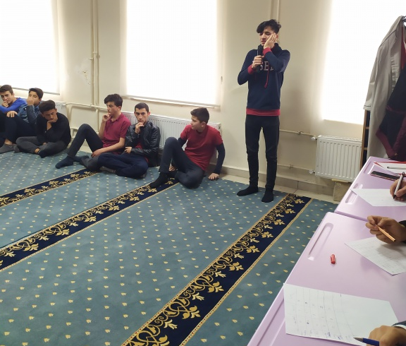
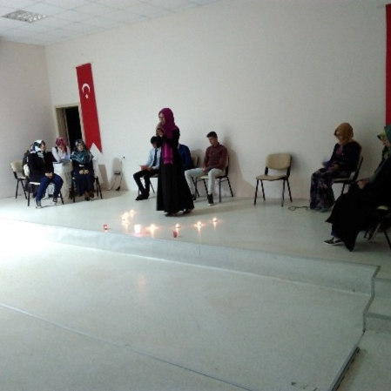
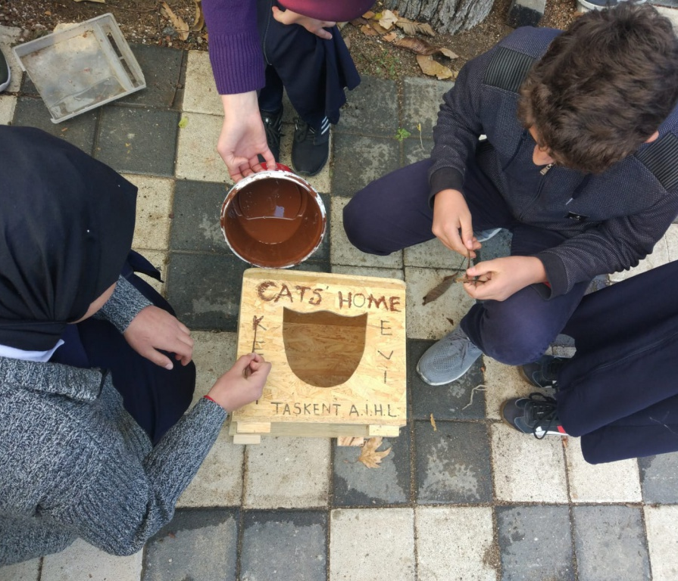
''Allah’a dayan, sa’ye sarıl, hikmete râm ol... Yol varsa budur, bilmiyorum başka çıkar yol.''

Slide 10
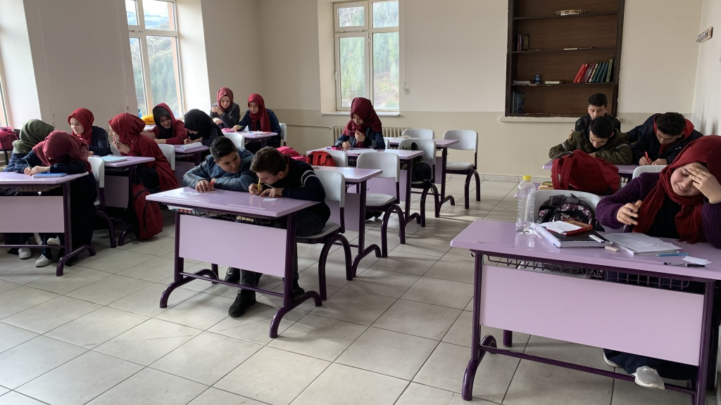
İLETİŞİM:
ADRES: Bektaş Mah. 162307.Sk No:39 TAŞKENT/KONYA
TEL: 0332 497 12 02
E-Mail: taskentimamhatiplisesi@gmail.com
Instagram: @taskentaihl
Facebook: Taşkent Anadolu İmam Hatip Lisesi
Youtube: Taşkent Anadolu İmam Hatip Lisesi
Twitter: @taskentaihl

